Slide 1








Chào mừng quý thầy cô về dự giờ - thăm lớp
Người dạy: Nguyễn Hoàng Yến
Môn: Tiếng Việt – Đọc mở rộng
Khối/ lớp: 2

Slide 2
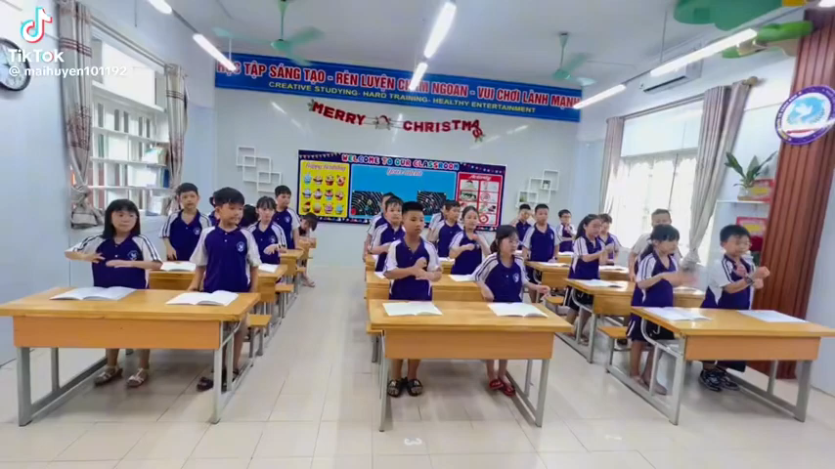

Slide 3





Thứ sáu, ngày 22 tháng 11 năm 2024
Tiếng Việt

Slide 4

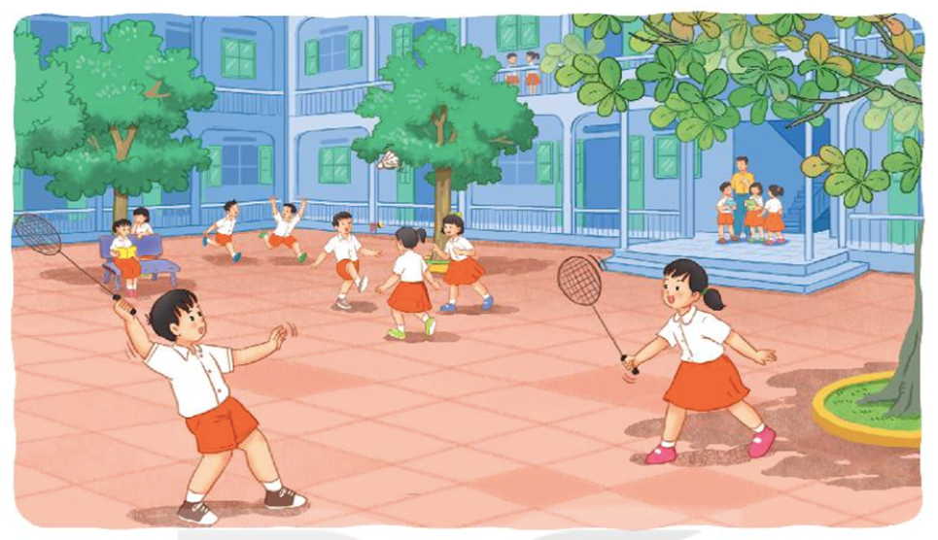


Thứ sáu, ngày 22 tháng 11 năm 2024
Tiếng Việt

Slide 5


Thứ sáu, ngày 22 tháng 11 năm 2024
Tiếng Việt
Đọc mở rộng tuần 11

Slide 6

Thứ sáu, ngày 22 tháng 11 năm 2024
Tiếng Việt
Đọc mở rộng tuần 11
Tìm đọc các bài viết về hoạt động của học sinh
ở trường

Slide 7






Thứ sáu, ngày 22 tháng 11 năm 2024
Tiếng Việt
Đọc mở rộng tuần 11
HỌC SINH CHIA SẺ

Slide 8
Thứ sáu, ngày 22 tháng 11 năm 2024
Tiếng Việt
Đọc mở rộng tuần 11
Trong bài viết đó, có hoạt động nào của học sinh?
Em tìm bài viết đó ở đâu?
Em có được tham gia hoạt động đó không?
Em có thích hoạt động đó không?

Slide 9

Thứ sáu, ngày 22 tháng 11 năm 2024
Tiếng Việt
Đọc mở rộng tuần 11

Slide 10


Thứ sáu, ngày 22 tháng 11 năm 2024
Tiếng Việt
Đọc mở rộng tuần 11
Học sinh luyện đọc
HỌC SINH CHIA SẺ

Slide 11

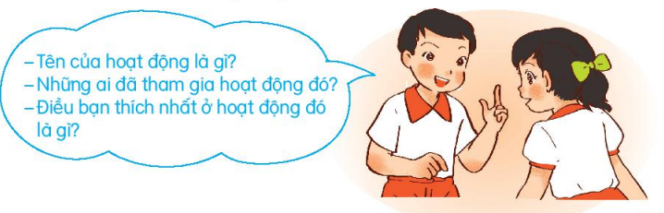
Thực hành
Thứ sáu, ngày 22 tháng 11 năm 2024
Tiếng Việt
Đọc mở rộng tuần 11
Nói với bạn về hoạt động em yêu thích

Slide 12

Thứ sáu, ngày 22 tháng 11 năm 2024
Tiếng Việt
Đọc mở rộng tuần 11
Hoạt động em yêu thích là hoạt động gì?
Em tham gia hoạt động đó với ai?
Điều làm em thích nhất ở hoạt động đó?

Slide 13

Hoạt động nhóm đôi
Thứ sáu, ngày 22 tháng 11 năm 2024
Tiếng Việt
Đọc mở rộng tuần 11

Slide 14

Thứ sáu, ngày 22 tháng 11 năm 2024
Tiếng Việt
Đọc mở rộng tuần 11
HỌC SINH THỰC HÀNH

Slide 15


Thứ sáu, ngày 22 tháng 11 năm 2024
Tiếng Việt
Đọc mở rộng tuần 11
VẬN DỤNG
TRÒ CHƠI “ AI TINH MẮT THẾ ?”

Slide 16
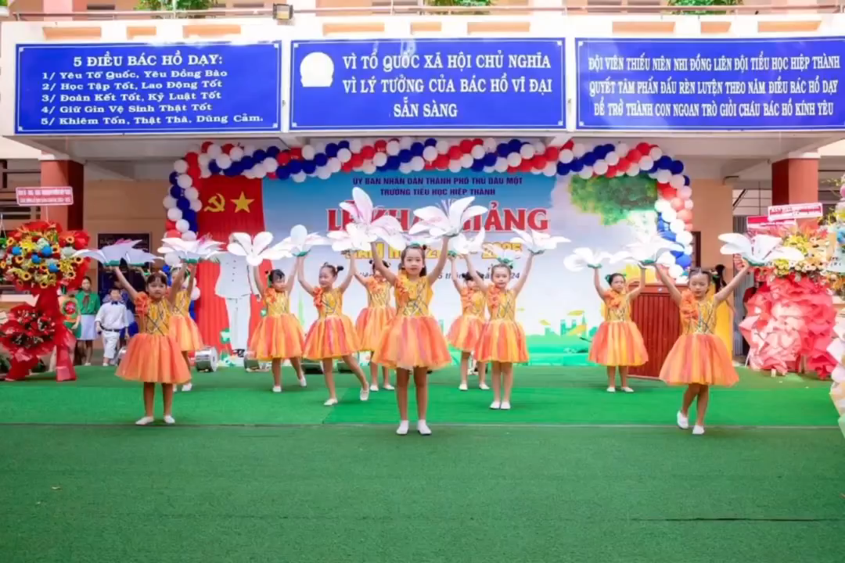

Slide 17

CHÚC CÁC BẠN HỌC TỐT, CHĂM NGOAN.

Slide 18









